Slide 1
Профессиональное просвещение детей дошкольного возраста в современных условиях
Психолого-педагогический аспект

Slide 2
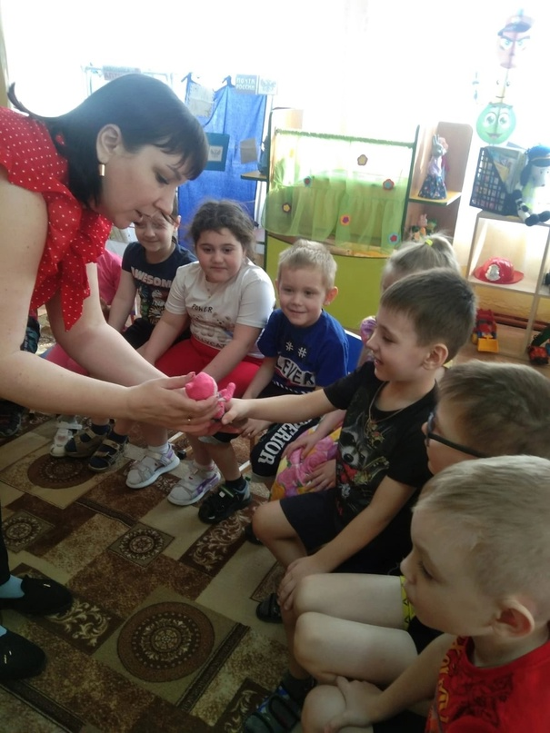
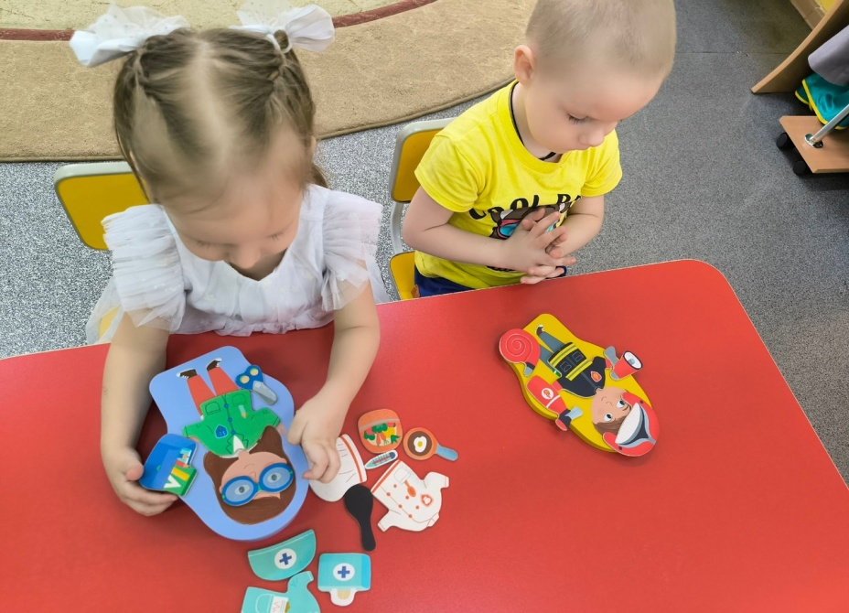

Slide 3
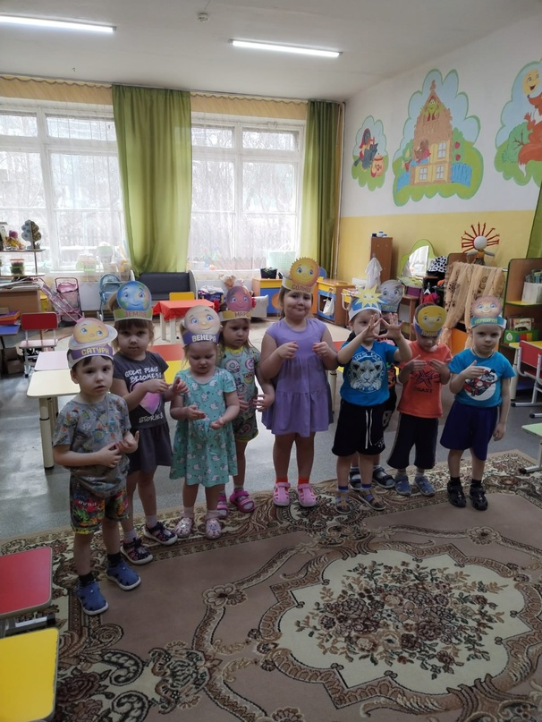
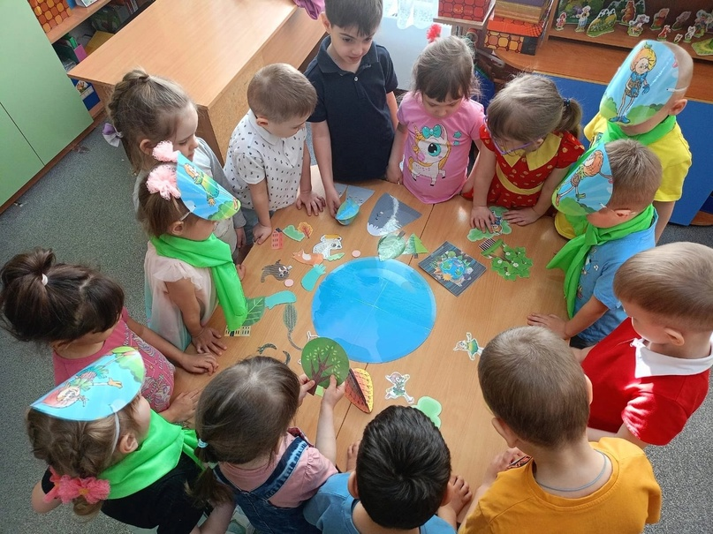

Slide 4
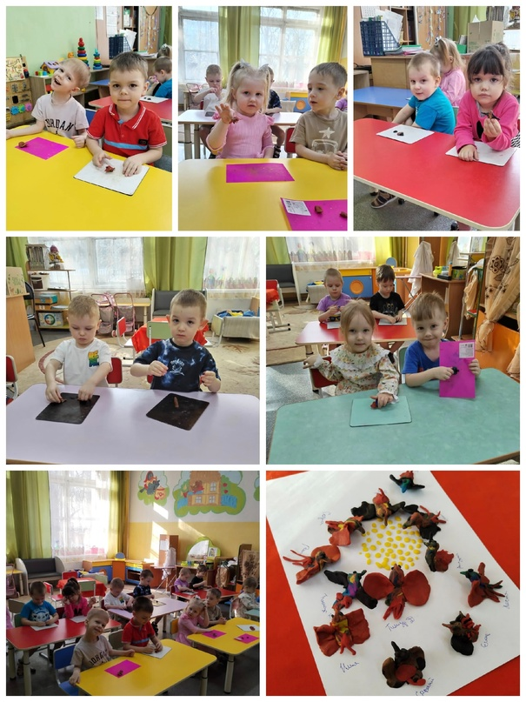

Slide 5
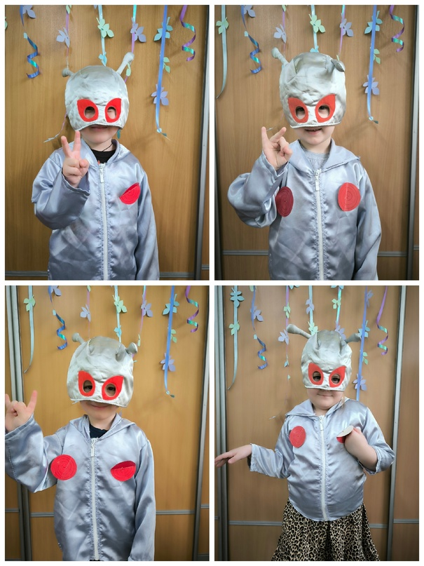
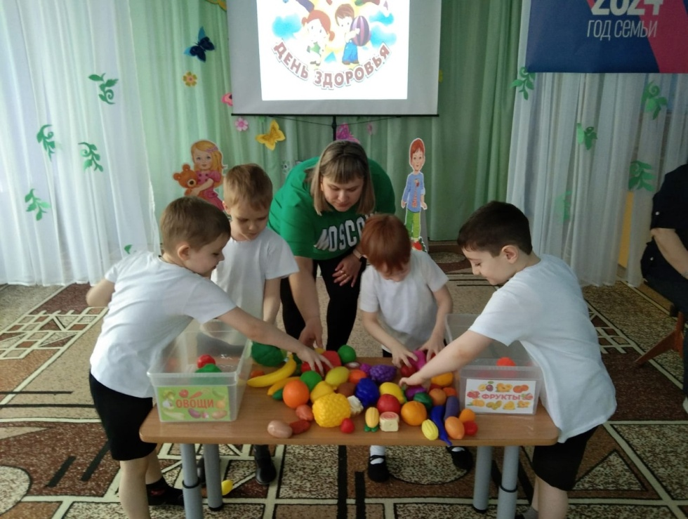

Slide 6
Профессиональные рабочие кадры

Slide 7
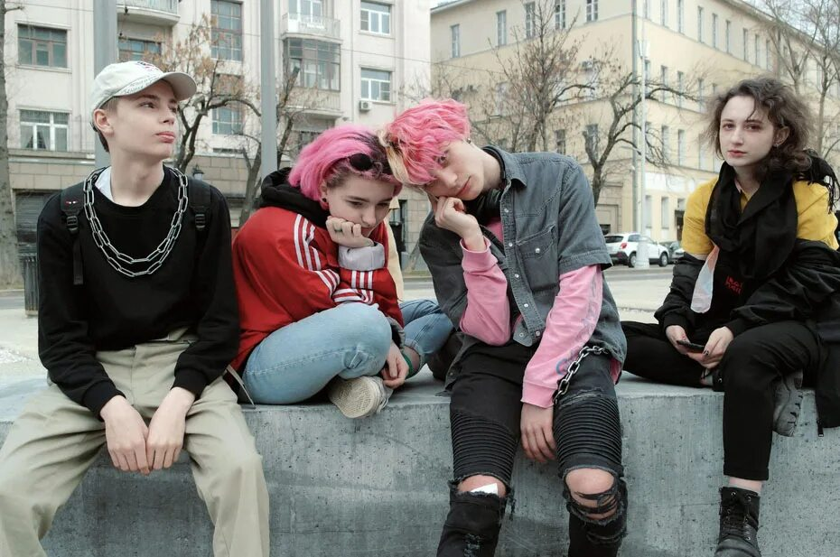

Slide 12
Мария Вадимовна Крулехт
Исследования М.В .Крулехт было посвящено изучению целостного развития ребенка как субъекта элементарной трудовой деятельности

Slide 13
Вера Иосифовна Логинова
В.И. Логинова в своих исследованиях выявила стадии формирования представлений дошкольников о мире профессий как феномене окружающего мира.

Slide 14
Федеральная Образовательная Программа (ФОП)
- профессиональное воспитание (формирование у детей интереса к труду, трудолюбия).
- профессиональное информирование (обеспечение детей информацией о мире профессий).

Slide 15
Все профессии важны
Цель
выстраивание в образовательном учреждении целенаправленной, систематической работы по ознакомлению дошкольников с миром профессий

Slide 16
Общие задачи
Обеспечить повышение квалификации педагогических работников ДОУ по вопросам ранней профориентации детей дошкольного возраста (развивать методическую компетентность педагогов)
Обогатить развивающую предметно-пространственную среду игровым и дидактическим материалом по ознакомлению детей с трудовыми процессами человека в разных сферах деятельности.

Slide 17
Дети младшего дошкольного возраста . | Дети среднего дошкольного возраста . | Дети старшего дошкольного возраста
-формировать первоначальные представления о некоторых видах труда взрослых,простейших трудовых операциях и материалах; -учить вычленять труд взрослых как особую деятельность, направленную на заботу о -обращать внимание детей на положительных сказочных героев и персонажей литературных произведений, которые трудятся; -развивать представления об использовании безопасных способов выполнения профессиональной деятельности людей ближайшего окружения | -формировать представление о профессиях, направленных на удовлетворение потребностей человека и общества; -формировать представление о сложных трудовых операциях и механизмах; -формировать первичные представления о мотивах труда людей; -формировать представления о видах трудовой деятельности, приносящих пользу людям и описанных в художественной литературе; -учить сравнивать профессии; -учить вычленять цели, основное содержание конкретных видов труда, имеющих понятный ребенку результат; -знакомить с наиболее распространенными видами профессиональной деятельности, связанными с чрезвычайными ситуациями. | расширять и систематизировать представления о труде взрослых, материальных и нематериальных результатах труда, его -личностной и общественной значимости; -расширять и систематизировать представления о разнообразных видах техники, облегчающей выполнение трудовых функций человека; -формировать первоначальные представления о труде как экономической категории; -формировать представления о различных сторонах трудовой деятельности детей средствами художественной литературы; -систематизировать знания о труде людей в разное время года; -знакомить с трудом людей творческих профессий: художников, писателей, композиторов, мастеров народного декоративно-прикладного искусства.

Slide 18
Реализация плана .
- обучение внутри учреждения (через формы методической работы: мастер-классы, конкурсы методических и дидактических материалов и др.);
- участие в вебинарах и самообразование,
- посещение региональных площадок, где демонстрировался современный подход

